Slide 1
Проектируем школьную программу повышения качество естественно-научного и математического образования
Практический семинар
автор: Васильева И.С. ведущий специалист
Отдела образования администрации Уярского района

Slide 2
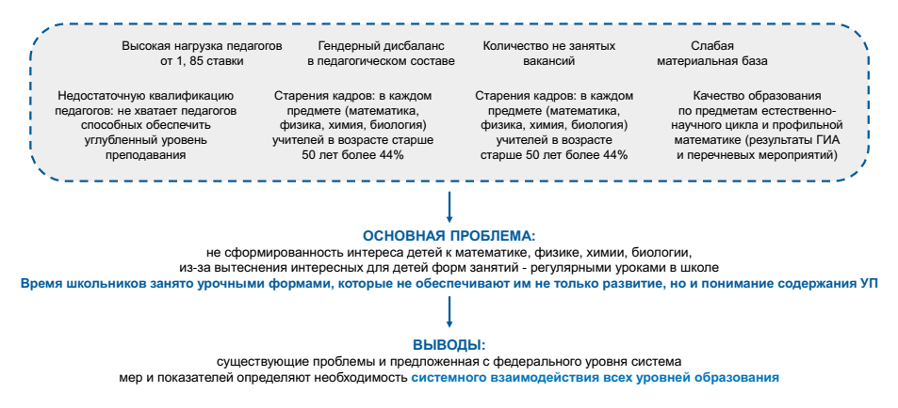

Slide 3
 | Информатика | Физика | Математика | Химия | Биология
МБОУ «Авдинская СОШ» | 40–44 |  | 60–64 |  | 50–54
МБОУ «Балайская СОШ» |  | 45–49 | 55–59
МБОУ «Громадская СОШ» | 50-54 | 55–59 | 60–64 |  | 65 и более
МБОУ «Новопятницкая СОШ» |  |  | 60–64
МБОУ «Рощинская СОШ» |  | 40–44 | 40–44 |  | 55–59
МБОУ «Сухонойская СОШ» |  |  | 40–44 | моложе 25 лет | 35–39
МБОУ «Сушиновская СОШ» |  |  | 50–54
МБОУ «Толстихинская СОШ» |  |  | моложе 25 лет 45–49 55–59 |  | 45–49
МБОУ «Уярская СОШ №2» | 35–39 | 55–59 | 65 и более |  | 65 и более
МБОУ «Уярская СОШ №3» |  | 35–39 50–54 | 60–64 65 и более |  | 25–29
МБОУ «Уярская СОШ №4» |  |  | 25–29 | 25–29
МБОУ «Уярская СОШ №40» | 35–39 | 25-29 | 55–59 55–59 | 60–64 | 35–39
 | в возрасте старше 50 лет – 25% | в возрасте старше 50 лет – 43% | в возрасте старше 50 лет – 69% | в возрасте старше 50 лет – 33% | в возрасте старше 50 лет – 50%

Slide 4
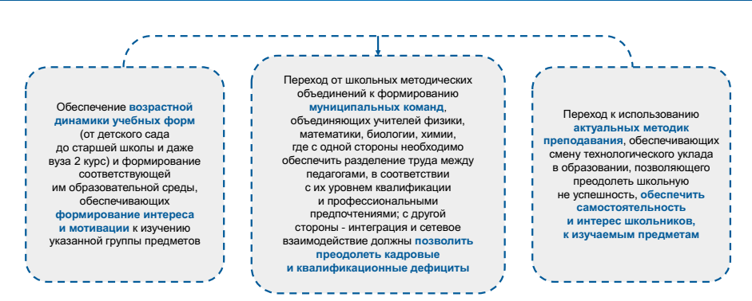

Slide 5
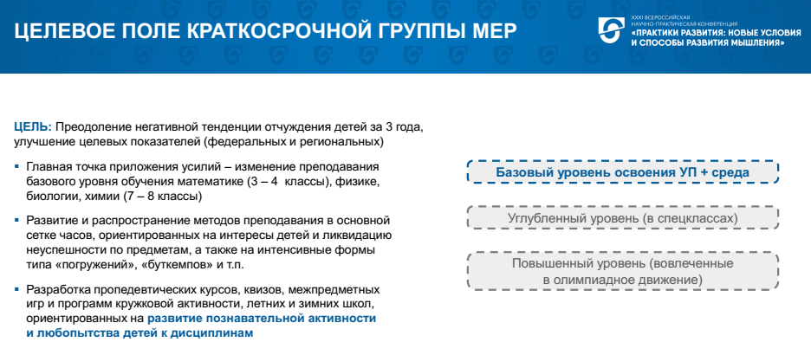

Slide 6
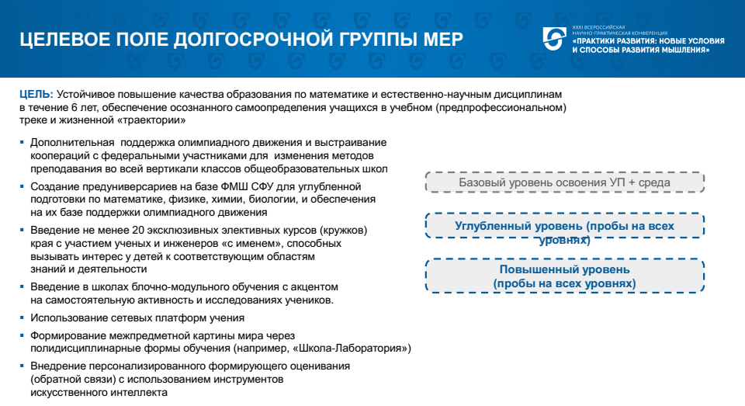

Slide 7

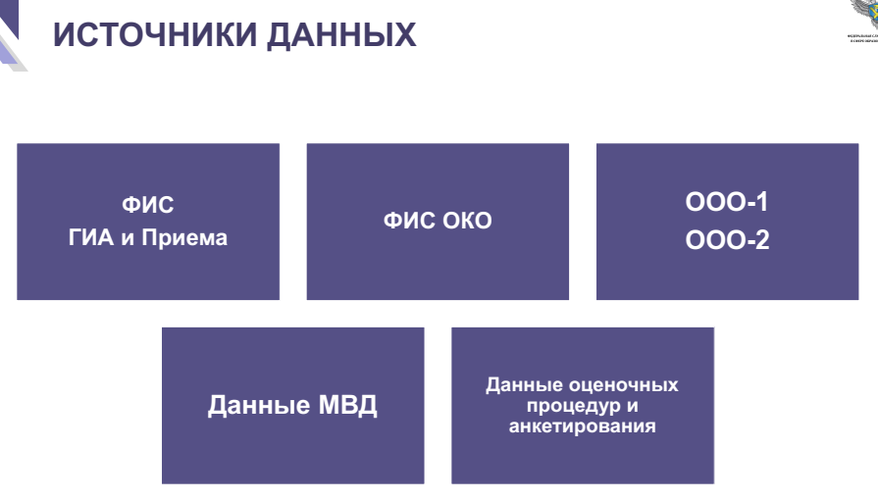
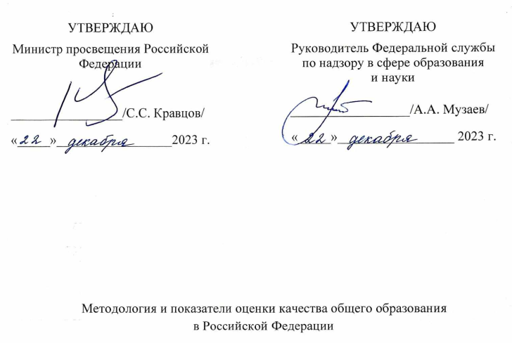

Slide 8
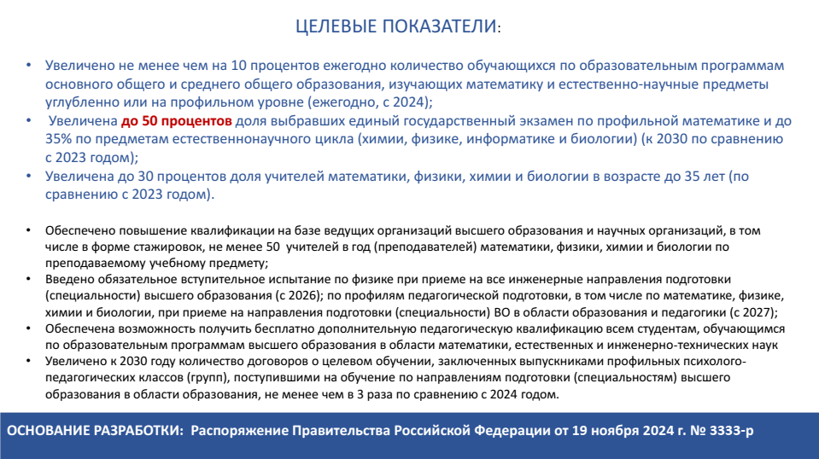

Slide 9
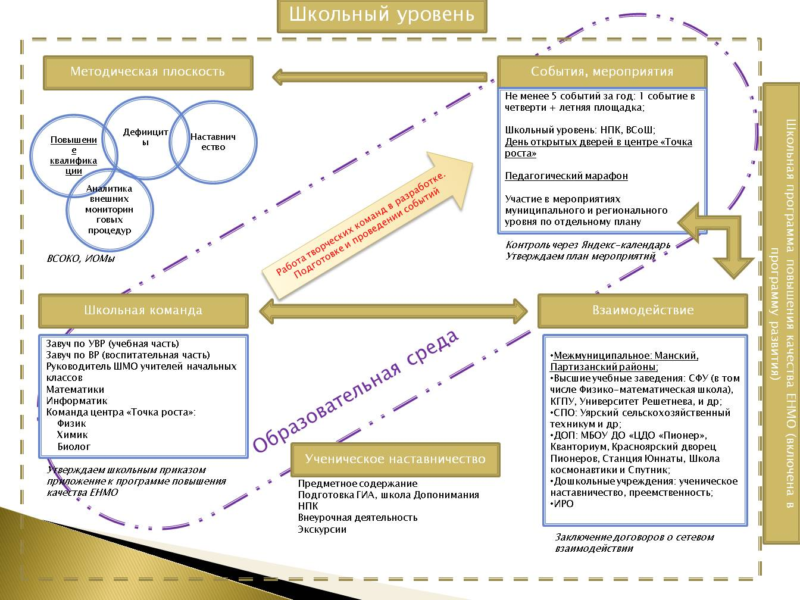

Slide 10
Урочная деятельность
Внеурочная деятельность
Дополнительное образование
Учебные планы
Содержание по предметам на базовом и углубленном уровне
Взаимозачет
Сетевое взаимодействие
Кодификаторы, подготовка ГИА
Программы центра «Точка роста»
Математическое образование – внедрение новых программ
Экскурсии в рамках профориентации
События
Олимпиады, конкурсы
Подготовка ГИА
Программы центра «Точка роста»
Математическое образование – внедрение новых программ
Работа с навигатором, участие в мероприятиях;
Сетевые программы с Кванториумом, Краевым дворцом Пионеров, Спутник
Олимпиады, конкурсы
Образовательная среда
Включение в план работы воспитательной деятельности мероприятий ЕНМО;
Подготовка к событиям: организация пространства, медиасопровождение;
Подготовка к изменениям пространственной среды (обсуждение, конкурсы рисунков и т.д., голосование)
Профориентация;
Ремонт кабинетов центра «Точка роста», математики;
Оформление коридоров, рекреаций, информационных стендов, выставки в библиотеке;
Наполнение кабинетов
Страница на сайте;
Информационные стенды
Медиасопровождение событий
Воспитательная среда
Пространственная среда
Информационная среда

Slide 11
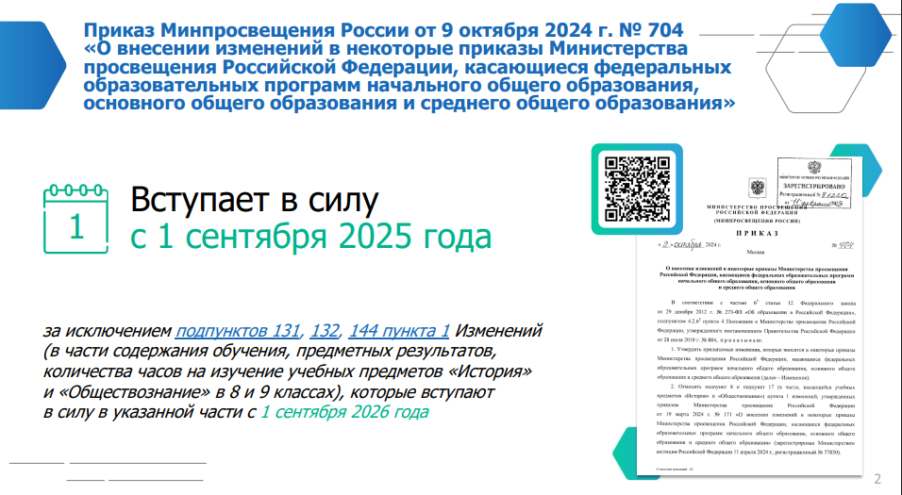

Slide 12
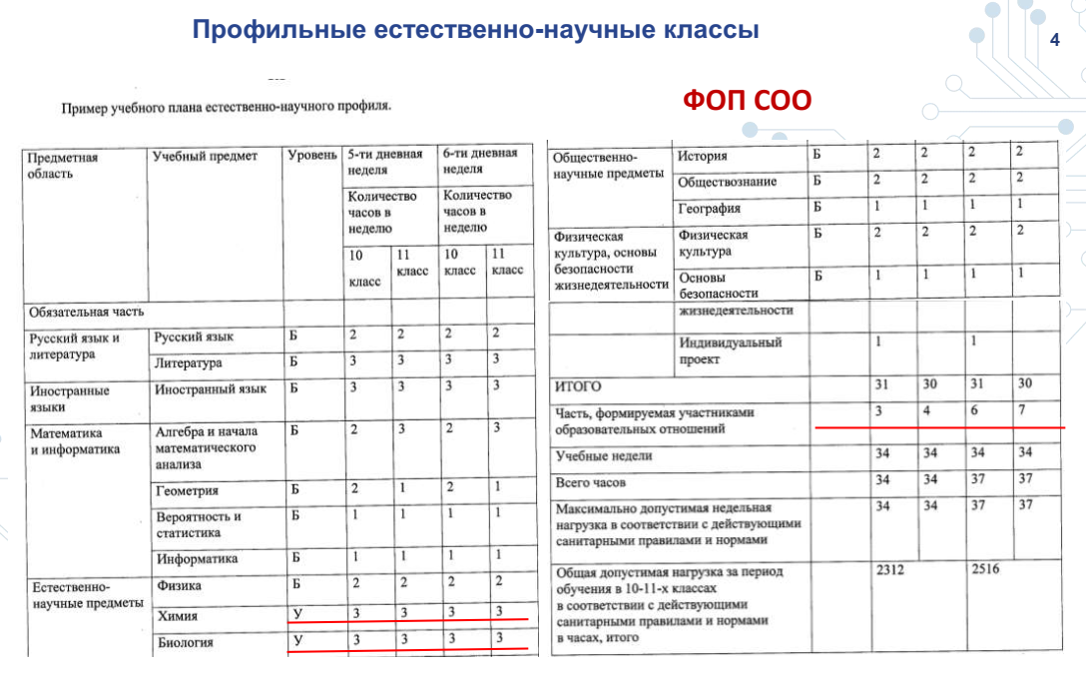

Slide 13







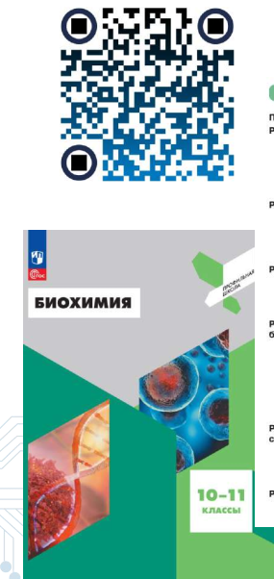

Slide 14
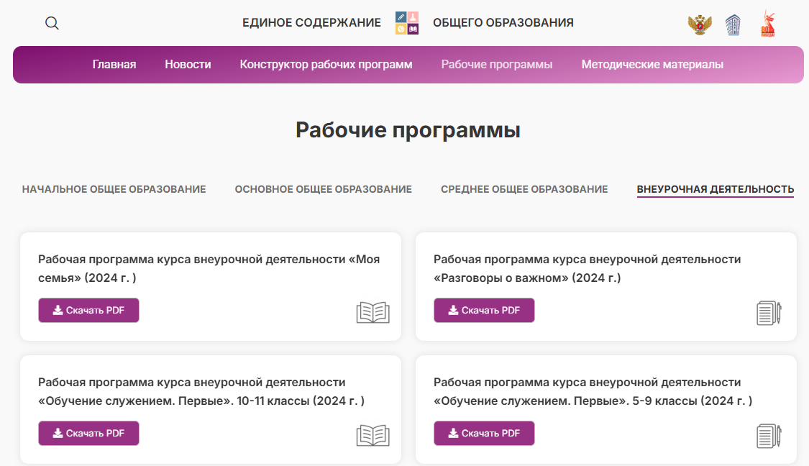

Slide 15
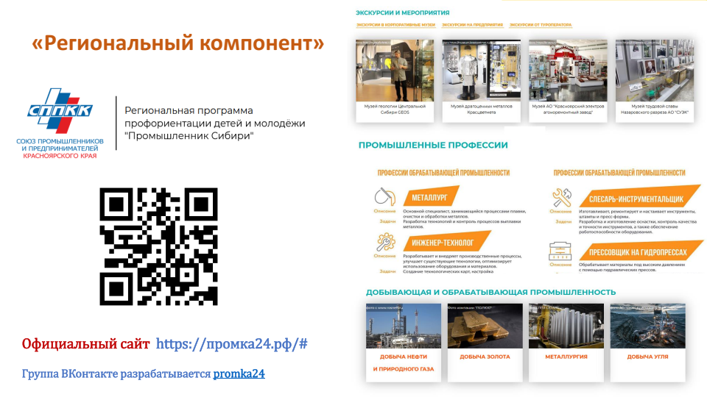

Slide 16
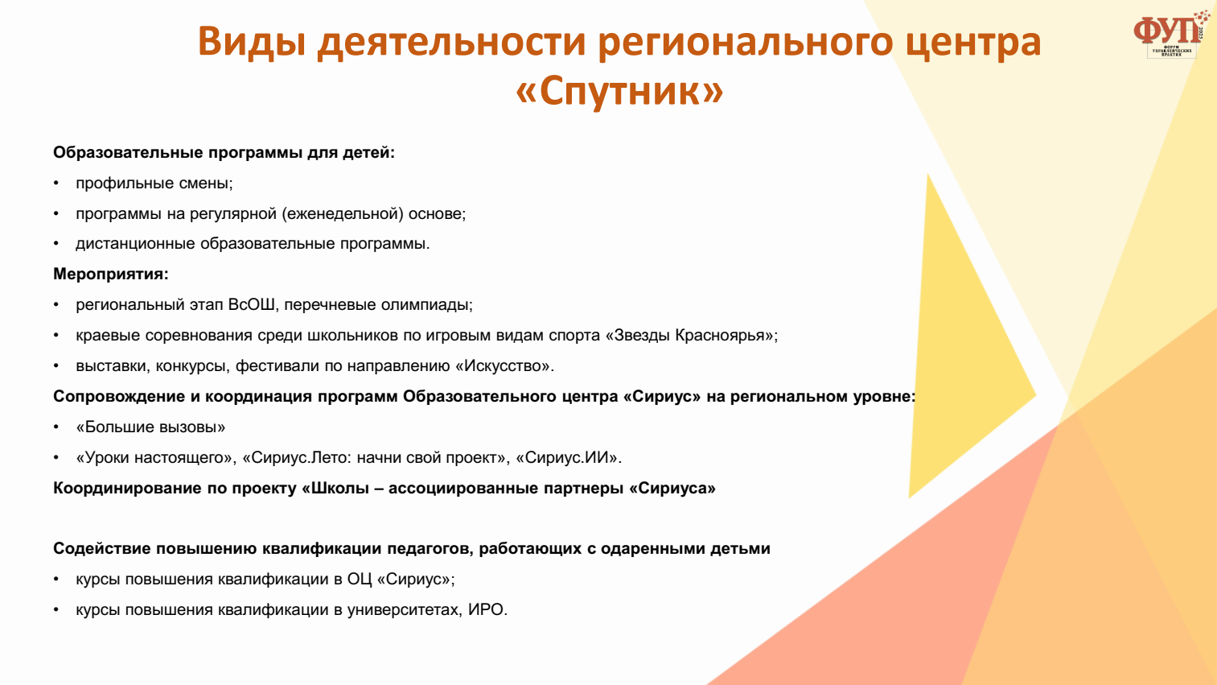

Slide 17
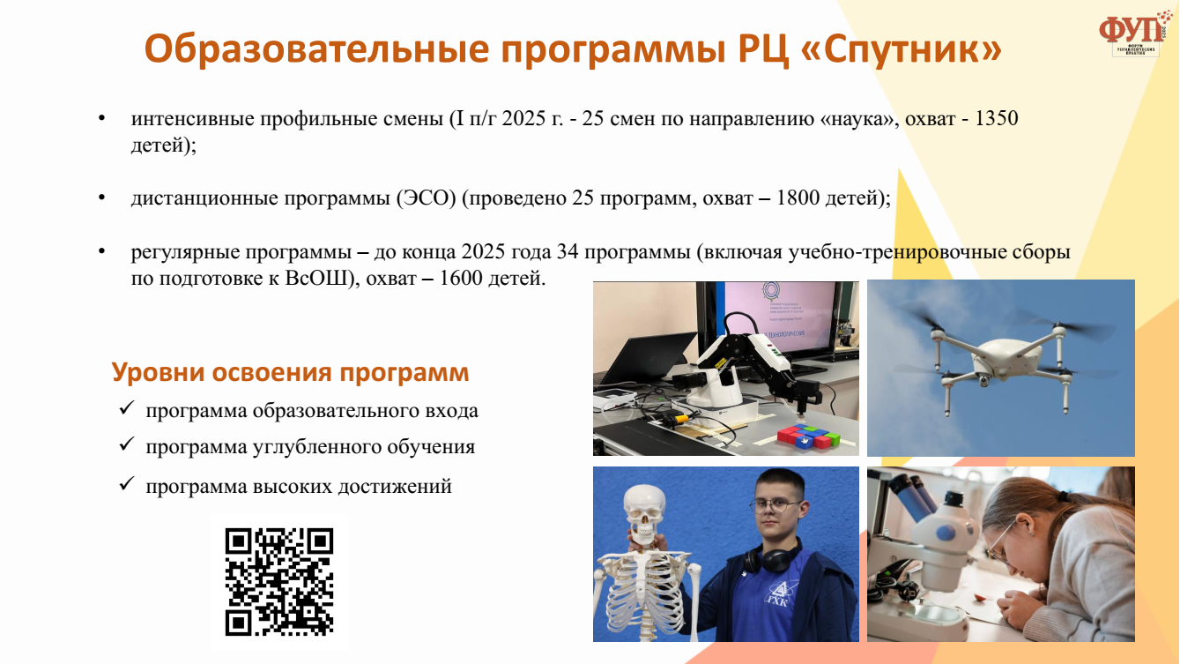

Slide 18
Муниципальный уровень
Методическая плоскость
ИРО
СФУ
КГПУ
События, мероприятия
РМО по предметам
Творческие группы
РМА+
агенты
Школьная команда
Команда Завучей
ДОУ
Не менее 3 событий за год: каникулярные по предметам математика (базовый, одаренные), информатика, физика, Точка роста;
Муниципальный уровень: НПК школа+доу, ВСоШ, олимпиада начальных классов;
Педагогический марафон
Участие в мероприятиях регионального уровня по отдельному плану
Муниципальная программа повышения качества ЕНМО (отдельный муниципальный проект)
Субъекты
Рамки, направления
Организационная деятельность
Учебная деятельность
Работа с результатами монит.процедур
Педагогические технологии
Повышение квал: оценка
Наставничество
Проф.конкурсы
Учебные планы
Содержание по предметам на базовом и углубленном уровне
Внеурочка
Доп.образ
Пед.марафон
Семинары
Встреча с ИРО
Контроль через Яндекс-календарь
Утверждаем план мероприятий
Взаимодействие
Межмуниципальное: Манский, Партизанский районы;
Высшие учебные заведения: СФУ (в том числе Физико-математическая школа), КГПУ (педагогический Кванториум), Университет Решетнева, и др;
СПО: Уярский сельскохозяйственный техникум и др;
ДОП: МБОУ ДО «ЦДО «Пионер», Кванториум, Красноярский дворец Пионеров, Станция Юннаты, Школа космонавтики и Спутник;
Дошкольные учреждения: ученическое наставничество, преемственность;
ИРО
Профориентация
Муниципальная команда
Административная команда ДОУ
12 школьных команд+ команда завучей
Муниципальный координатор (учебная и воспитательная работа)
Проектный подход
Педагогические технологии
Управленские ходы
Привлекательность ЕНМО: медиа
Заключение договоров о сетевом взаимодействии

